Slide 1
Kort og vigtigt
For arbejdsmiljøgrupper
Den 24. Februar 2026 kl. 9.00-9.45

Slide 2








Praktisk
Webinar-formen
Kamera og mikrofon er slukket
Skriv spørgsmål i chatten
Omhandler det arbejdspladsen, så tag fat i os efterfølgende
Vi bliver i chatfunktionen 10 min. efter webinaret
Det bliver optaget og lagt ud på Medarbejderportalen

Slide 3
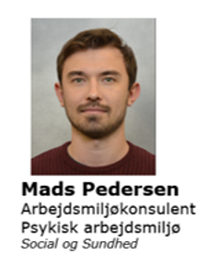
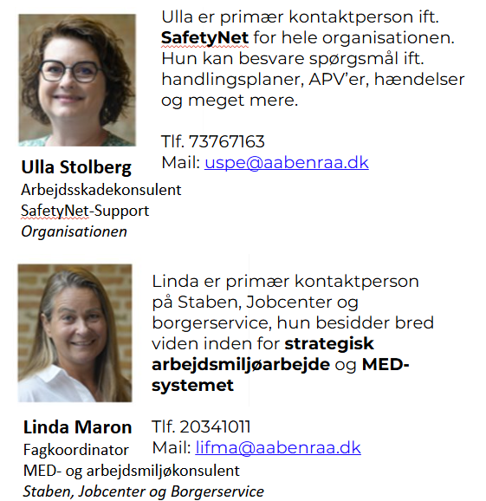
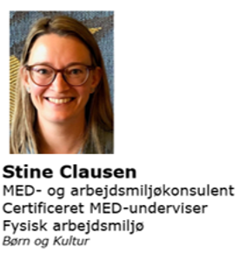

MED- og arbejdsmiljøteamet
Mads er primær kontaktperson på Social og Sundhedsområdet, men hjælper på tværs af hele kommunen, hvis opgaven falder inden for psykisk arbejdsmiljø
Tlf. 20590693
Mail: mvped@aabenraa.dk
Mads Pedersen
Arbejdsmiljøkonsulent
Psykisk arbejdsmiljø
Social og Sundhed
Stine er primær kontaktperson på Børn og kulturområdet, men hjælper på tværs af hele kommunen, hvis opgaven falder inden for fysisk arbejdsmiljø, eller MED-spørgsmål.
Tlf. 21146925
Mail: svcl@aabenraa.dk
Stine Clausen
MED- og Arbejdsmiljøkonsulent
Fysisk arbejdsmiljø
Børn og Kultur
arbejdsmiljo@aabenraa.dk

Slide 4

Program
Natarbejde
Gravide og natarbejde
Netværk: Sammen mod vold
Arbejdsulykker
Vold som arbejdsulykke
Arbejdstilsynets fokusområder
Modtagelse af reformer
Ny ungebekendtgørelse
Årlig arbejdsmiljødrøftelse
Psykisk førstehjælp

Slide 5
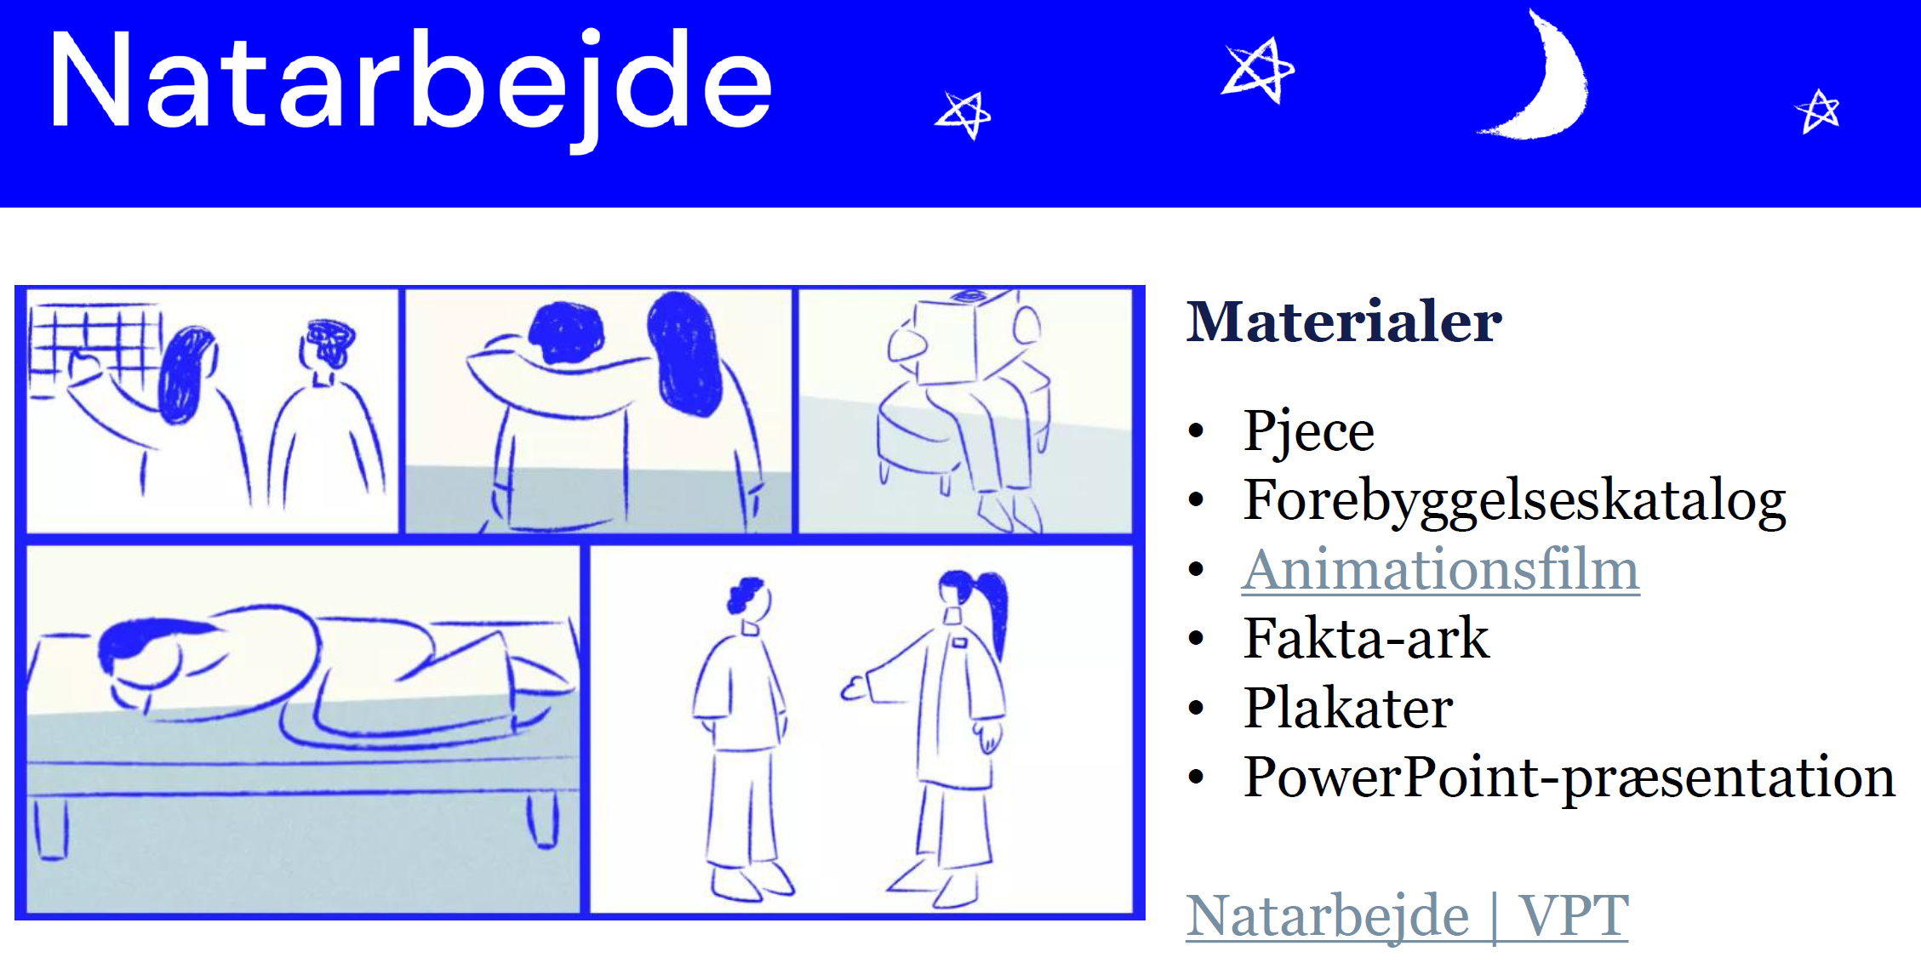
Natarbejde
Definition
Natarbejde = min. 3 timer i natperioden (mellem 00–05).
Krav om tilbud til helbredskontrol
Arbejdsgiver skal tilbyde gratis helbredskontrol før natarbejde og mindst hver 3. år
Helbredsrisici
Forstyrret døgnrytme → søvnproblemer og øget træthed
Risiko for stress, irritabilitet og tristhed
Mave‑tarmgener
Langsigtet øget risiko for hjertekarsygdomme og brystkræft
Orientering til Arbejdstilsynet
Virksomheden skal underrette AT om, at helbredskontrollen er gennemført, samt hvilken form for helbredskontrol, der er tale om, hvis der bruges ekstern til helbredskontrol.
Ikke hvis egen læge bruges.

Slide 6
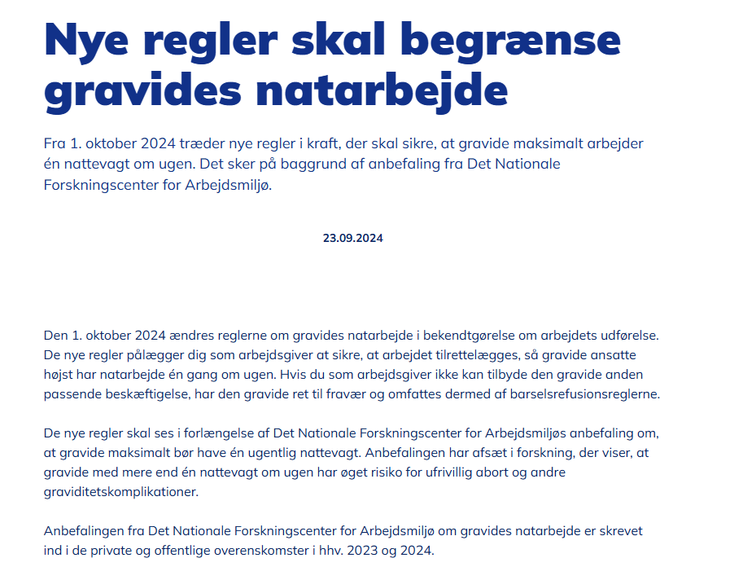
Gravide og natarbejde
Gravide må maks. én nattevagt pr. uge
Natarbejde = min. 3 timer mellem kl. 00–05
Arbejdsgiver skal tilpasse arbejdstiden inden 14 dage efter kendskab til graviditeten
Hvis tilpasning ikke er mulig → ret til fravær fra yderligere nattevagter, arbjedspladsen får barselsrefusion
Reglerne bygger på forskning: >1 nattevagt/uge → øget risiko for abort og graviditetskomplikationer
Gælder uanset overenskomst

Slide 7
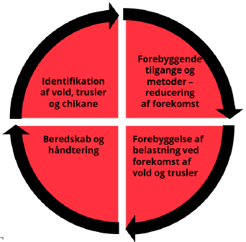
Netværk: Sammen mod vold
KL og Forhandlingsfællesskabet
Styrke kommunalt arbejde med at forebygge og håndtere fysisk og psykisk vold, samt chikane.
Aabenraa Kommune har fået lov til at deltage.
Repræsenteret af Socialchef, Personalechef, HMU-næstformand og arbejdsmiljøkonsulent.
Faciliteres af Human House
4 fysiske nætværksmøder
Online møder/webinarer imellem
Fortsætter indtil slutningen af året.
Baggrund for deltagelse:
Løfte arbejdet med vold til et strategisk niveau (MED-systemet)
Udbrede viden i Aabenraa Kommune på sigt
Sparring, inspiration og rådgivning
Ideer til kortlægning, strukturerede rammer, konkrete handleplaner, prøverhandlinger, tiltag
Ingen vold, trusler eller chikane på vores arbejdspladser! | VPT

Slide 8
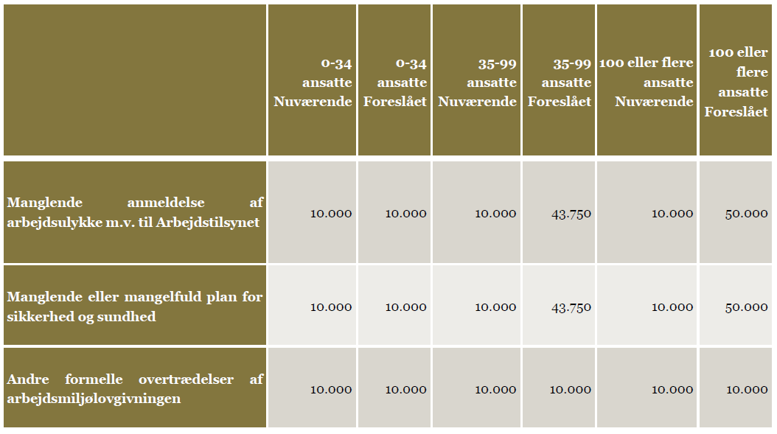
Arbejdsulykker
Træder i kraft den 1. marts 2026
Ændrede takster for manglende anmeldelse af arbejdsulykker.
Registrer fortsat arbejdsulykker i SafetyNet inden for 10 dage.
Skadelidte har ret til at få anmeldt en arbejdsulykke
Arbejdsgiver har pligt til at anmelde en arbejdsulykke
Definition af en arbejdsulykke:
En pludselig opstået hændelse, eller en påvirkning inden for 5 dage, der medfører enten:
3 dages fravær eller mere (lempelse fra 1 dag til 3 dage)
Et behandlingsbehov (fysioterapeut, kiropraktor eller psykolog)
Et muligt varigt mén (fx påvirkningsgrad ved voldshændelse)
Tabel viser forhøjelse af grundbøder for manglende anmeldelse af arbejdsulykker

Slide 9

Bliver en medarbejder udsat for vold i eller uden for arbejdstid fra en borger, man drager omsorg for, kan man være omfattet af Voldsskadeforsikringen.
Medarbejderen er omfattet, ved ansættelse inden for et af disse områder:
Det sociale område
Ældreområdet
Psykiatrien
Døgninstitutioner
Bosteder
Plejehjem
Specialskoler
Erstatning fra Voldsskadeforsikringen kræver, at hændelsen bliver anmeldt som arbejdsulykke.
Mere info se her Voldsskadeforsikring
Vold og arbejdsulykke
Hvornår bliver vold til en arbejdsulykke?
Hvis medarbejderen er påvirket i en sådan grad at arbejdsdagen ikke kan gennenføres normalt (påvirkningsgrad 8)
Hvis hændelsen har udløst en stærk psykisk belastning, og der er behov for akut psykologisk krisehjælp (påvirkningsgrad 9)
Hvis hændelsen har været stærkt traumatisk og akut psykologisk krisehjælp er nødvendigt (påvirkningsgrad 10)

Slide 10
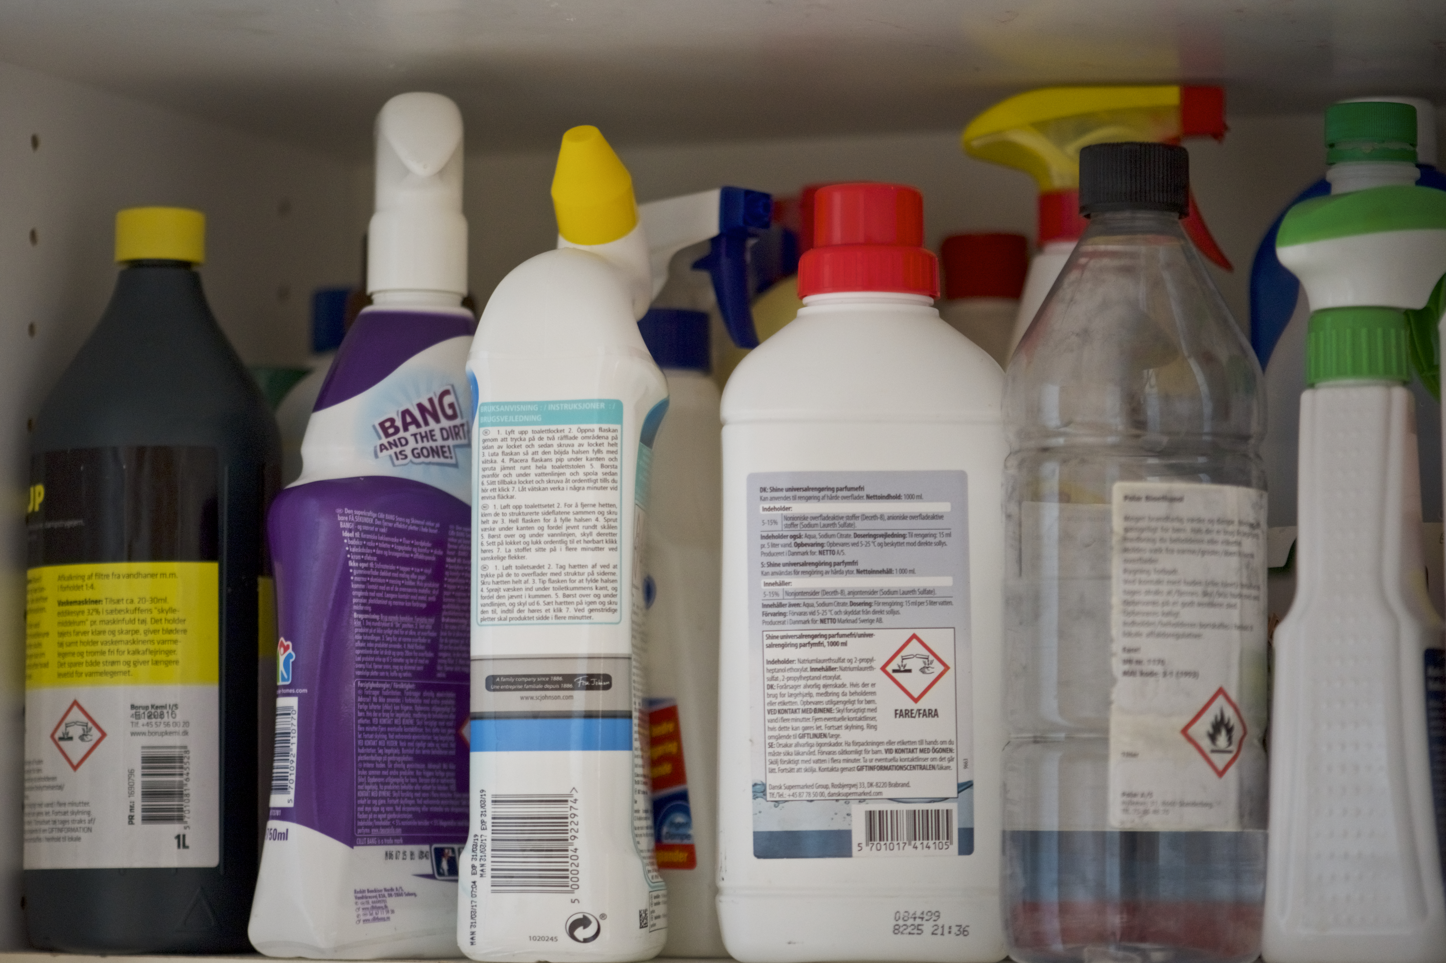

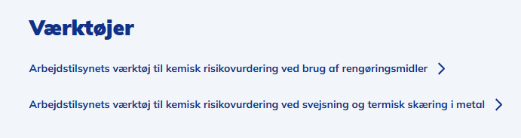
AT - Arbejdstilsynet
Andre fokusområder:
Kemi - Arbejdstilsynet har en guide og et kemisk risikovurderingsværktøj
Kemisk risikovurdering | Arbejdstilsynet
Sådan! I er nu klar til at gå i gang | Arbejdstilsynet
Webinar om kemisk risikovurdering

Slide 11
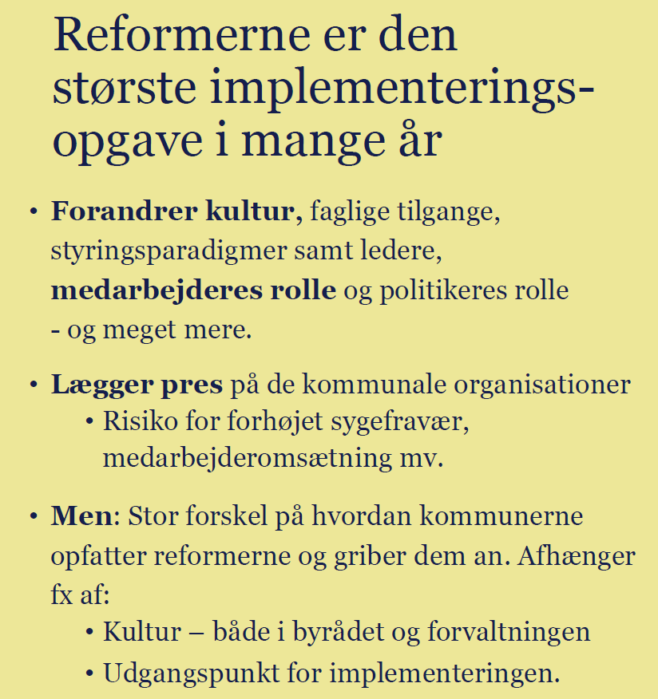
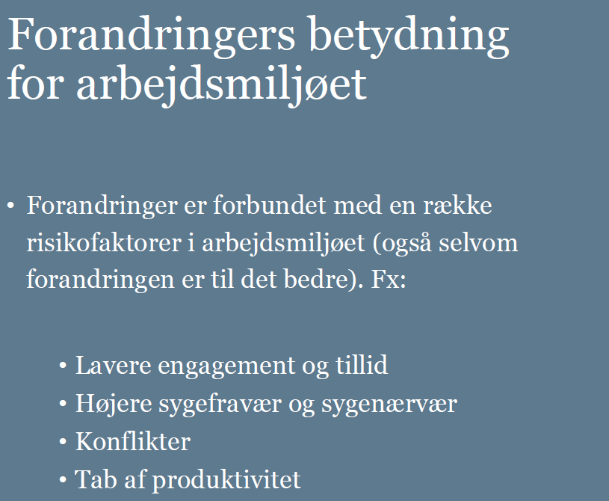

Modtagelse af reformer - betyder forandringer
Workshop - Bæredygtige forandringer
Workshop – Arbejd værdiskabende og effektivt i MED
arbejdsmiljo@aabenraa.dk

Slide 12


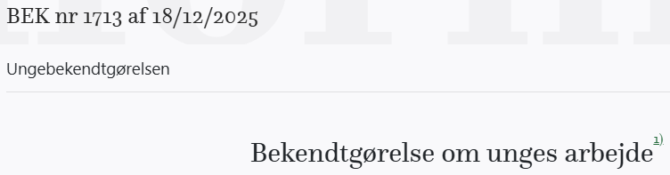
Ny ungebekendtgørelse trådt i kraft d. 1. januar 2026
Unge i alderen 13-17 år de må mere...
Arbejdsgiveren skal foretage en konkret risikovurdering af den unges arbejde
Er der risiko for psykisk eller fysisk vold, skal den unge arbejde sammen med en person over 18 år
Læs mere her:
Fritidsjob: De unge må mere | Arbejdstilsynet
Ungebekendtgørelsen
Få viden om regler | Arbejdstilsynet
Børn og unge | Arbejdstilsynet

Slide 13

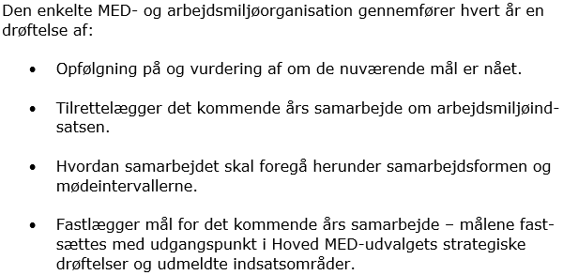
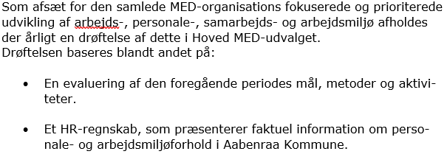
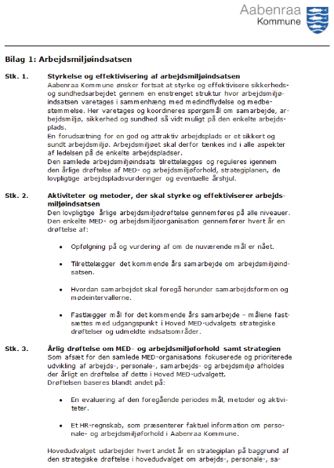
Årlig arbejdsmiljødrøftelse - lov og aftale
Proces
Bilag 1
HMU
SMU
OMU
LMU
AMG
Aktiviteter og metoder, der skal styrke og effektivisere arbejdsmiljøindsatsen
Marts
Arbejder med indsatser og registrerer + handleplaner
9 måneder
Registreringer i SafetyNet og HR-regnskab pr. 31.12

Slide 14
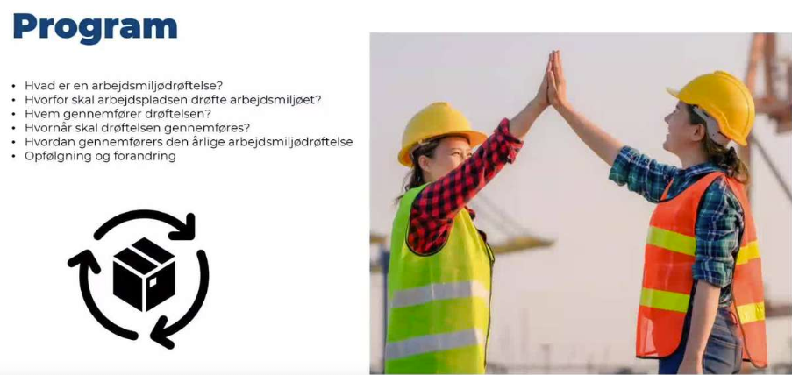
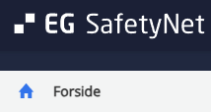






Årlig arbejdsmiljødrøftelse
Workshop - Årlig arbejdsmiljødrøftelse
og systematisk arbejde med arbejdsmiljø
den 7. april og den 10. december
SafetyNet - spørgeskema/guide
Webinar tilgås på Medarbejderportalen

Slide 15

Psykisk førstehjælp
Til arbejdspladser hvor medarbejdere er i risiko for psykisk belastning
Skal indgå i jeres beredskabsplan for at minimere en personlig belastning (stands ulykken)
4 forløb er udbudt d. 10.3 - 10.6 - 20.10 (arbejdsmiljøugen (uge 43) - 25.11
Tilmelding = Medarbejderportalen

Slide 16


Slide 17

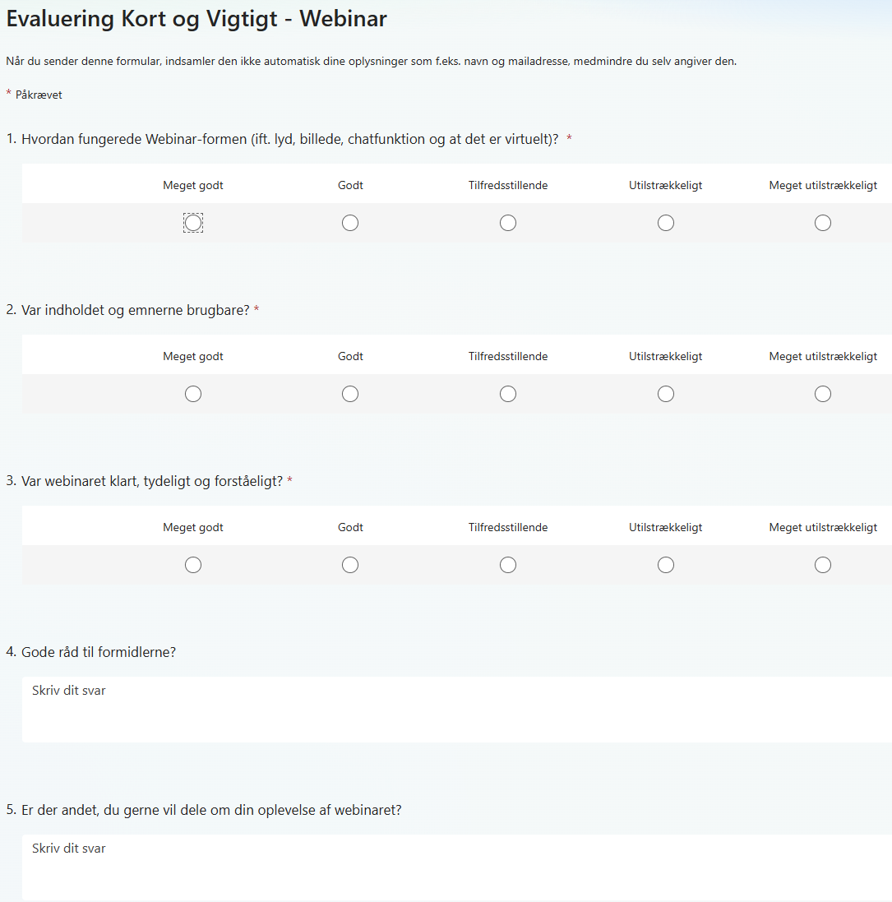


Evaluering af første Webinar
Klik på linket i chatten
Udfyld det korte spørgeskema og afslut med "SEND"
5 min.

Slide 18
Farvel og tak
Næste webinar:
Tirsdag d. 19. maj kl. 13-13.45
Vi bliver "hængende" 10 min. og besvarer spørgsmål i chatten

